Slide 1
Politiche della (dis)uguaglianza(2)
Teorie e politiche dell'uguaglianza
Lezione 12 (23 marzo 2023)
riccardo.mazzola@unimc.it

Slide 2
La razza
Storicamente, si tratta dell'elemento "più denso", "più oggettivo, più empirico, più materiale e più corporeo" per "mettere a tema il noi politico".
"Un noi presuppon[e] un'assunzione di omogeneità rispetto ad altre qualità o caratteristiche che vengono per converso spinte nell'irrilevanza".
A partire dal XX secolo, l'applicazione del termine 'razza' per definire gruppi umani è generalmente contestata. Il termine è solitamente rimpiazzato da 'etnia' (o 'etnicità').

Slide 3
Scala di "densità" (dal più al meno "denso")
Razza (biologico, non o difficilmente assimilabile);
elementi culturali profondi (non necessariamente biologici, ma assimilabili);
lifestyle (difficoltà meno drastica);
libera adesione a determinati valori (selezione libera);
patria (sensazione soggettiva).

Slide 4
Critical Race Theory (CRT)
Razza: sangue (elemento concreto, DNA) è indisponibile alla nostra scelta.
CRT: teoria critica della razza. Idea principale: le "razze" sono create socialmente, in particolare attraverso il diritto. Il dibattito in seno alla CRT è indipendente da uno sfondo religioso.
"[A]nche al di fuori di un discorso apertamente razzista, usare la nozione di razza per comprendere l'identità di un gruppo non è un'operazione priva di rischi" (cfr. one drop rule).

Slide 5
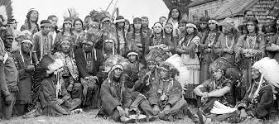
Mashpee Tribe vs. Town of Mashpee (1978)

Slide 6
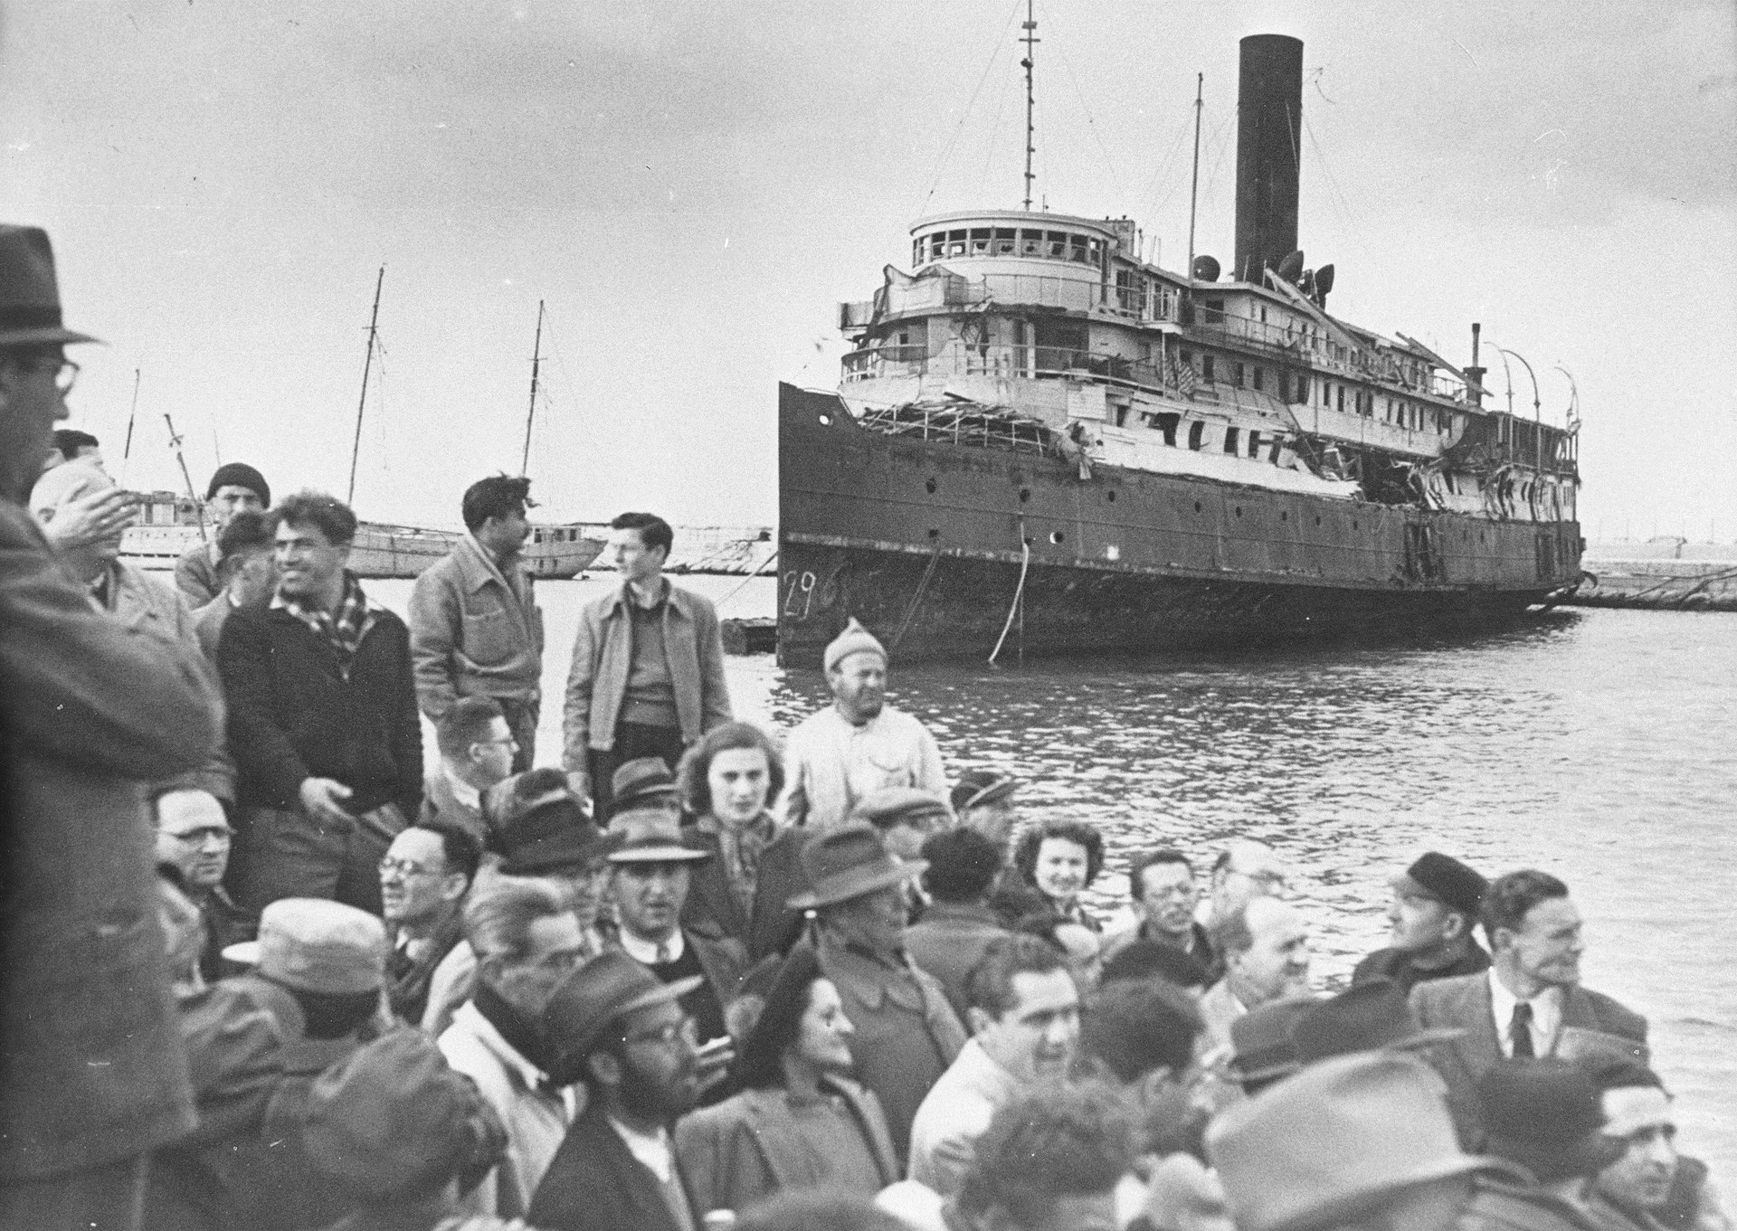
Legge del ritorno (Israele, 1950)

Slide 7
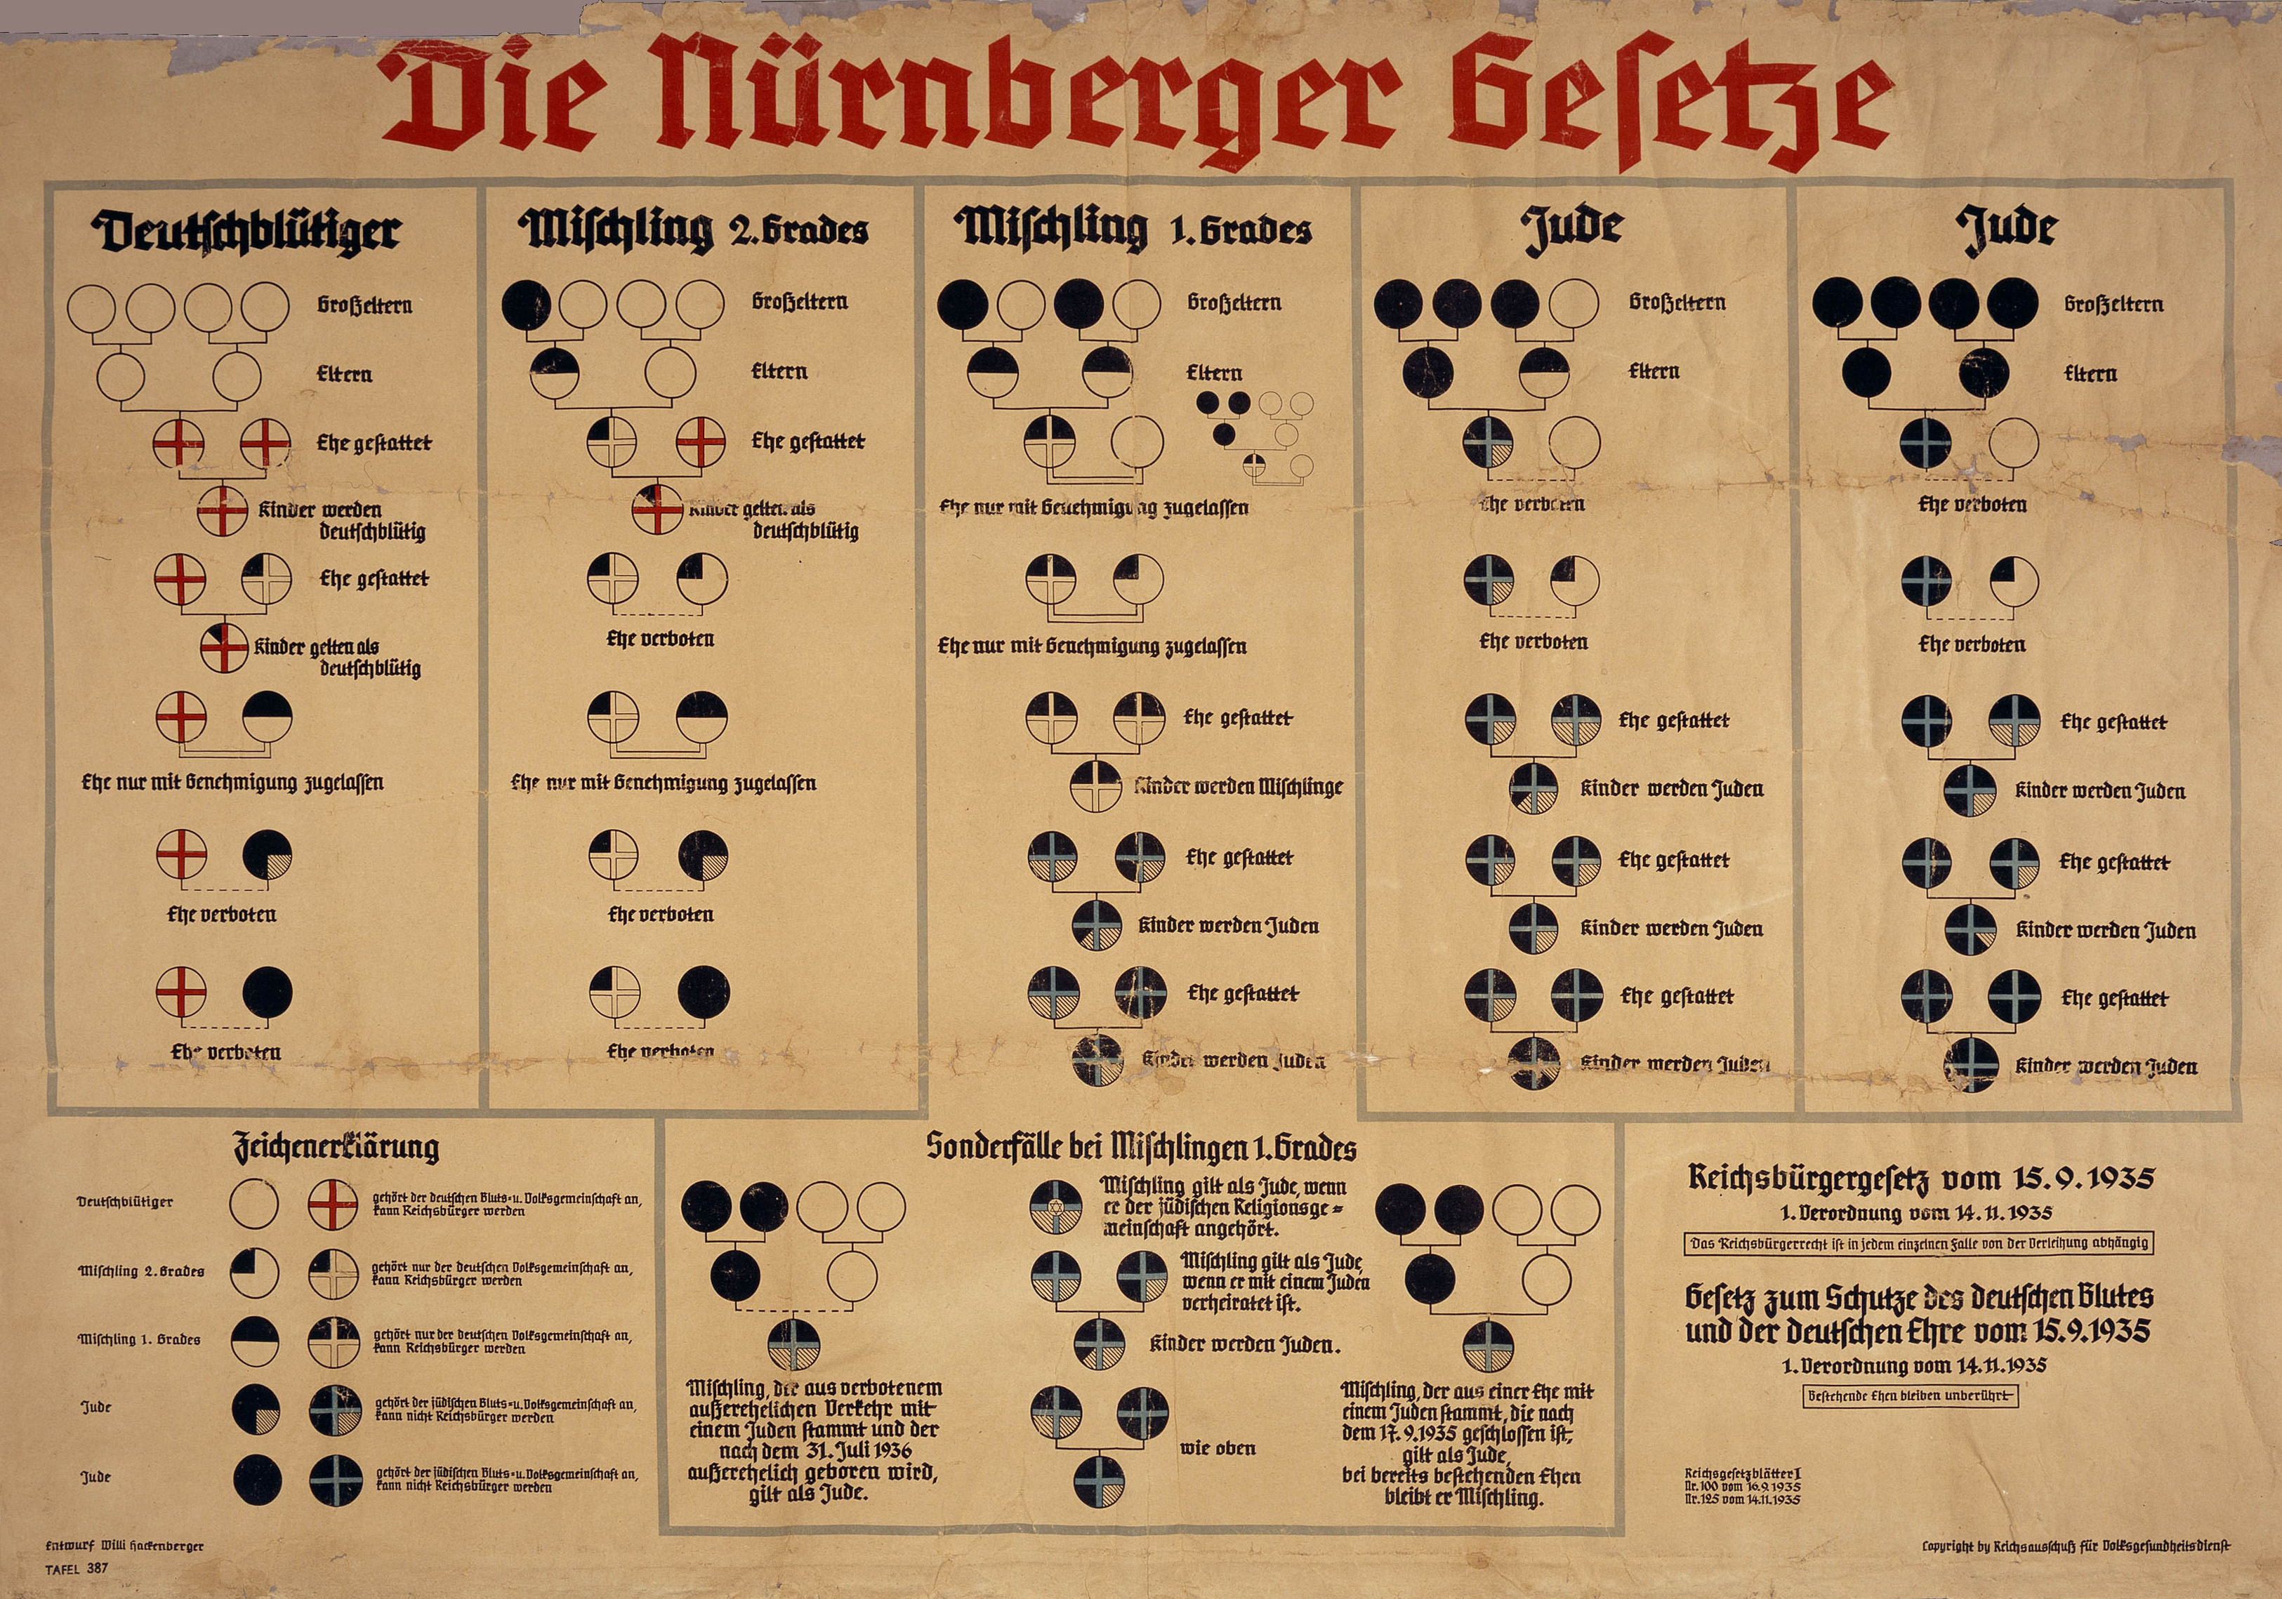

Slide 8
Arbitrarietà della razza
V'è un "contrasto tra la forte pretesa di oggettività ('tu sei quello che sei, e quello che sei non è nella tua disponibilità') e la realtà di un processo decisionale che ruota intorno a fattori arbitrari. I soggetti possono scegliere di autoidentificarsi in un determinato gruppo razziale [anche inconsciamente: vedi slide seguente], mentre altri soggetti sono forzati ad accettare o un'ascrizione razziale loro imposta o l'esclusione da una data ascrizione. L'elemento di arbitrarietà implicito in ogni costruzione dell'identità del gruppo, del noi, su base razziale è quindi in questo modo esposto e acquisito".
Due step: delimitare un range da un altro (per saltum; ad esempio: i "bianchi", superiori ai "neri") e affermare una claim relativa alla natura oggettiva, naturale di tale delimitazione.

Slide 9
One drop rule
"La one drop rule assume come proprio sfondo quella purezza della razza bianca che serve a preludere a una nozione di aristocrazia di sangue. Al contrario, la nozione di razza nera è stata accuratamente costruita, in termini di istituzioni normative, per assicurare il soggiogamento delle persone identificate come black, e questa costruzione ha quindi preservato l'idea della supremazia bianca"
"Le circostanze specifiche, che includono i rapporti di potere, non sono dettagli eruditi o sottigliezze sociologiche: essi costituiscono le razze come enti che popolano un dato orizzonte istituzionale in quanto tali, sicché non c'è nulla di neutrale in una tipologia razziale".

Slide 10
Il priming (psicologia) (1)
"Grazie agli studi pioneristici di Claude Steele, è ormai noto da tempo che i test e la performance accademica di un individuo possono essere influenzati, spesso in senso negativo, quando si stimola o si riattiva la sua identità sociale. Basta che all’inizio di un test standardizzato un afroamericano spunti il gruppo razziale o etnico di appartenenza perché la sua performance risulti peggiore di quanto sarebbe stata se non avesse spuntato quella casella. La società ci insegna che il nostro gruppo sociale se la cava più o meno bene in molti settori della vita: per esempio, che le persone di colore non sono tagliate per lo studio, o che le bambine e le donne non sono brave in matematica e nelle scienze quanto i maschi, o che gli anziani sono lenti e smemorati. [...] Steele definiva questo fenomeno «minaccia dello stereotipo». Se prima di svolgere un test o un compito vi viene ricordato che il vostro status di appartenenza sociale o il vostro gruppo non se la cava molto bene in quel tipo di test, la vostra performance ne risulterà condizionata. In maniera conscia o inconsapevole, crederete a quello stereotipo."

Slide 11
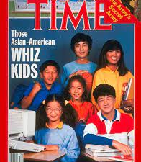
Il priming (psicologia) (2)
"C’è però anche il rovescio della medaglia. Lo stesso effetto può agevolare la performance se del gruppo di appartenenza si dice che se la cavi bene in quel compito. Viene detto «vantaggio dello stereotipo». Per esempio, secondo lo stereotipo gli adolescenti americani di origine asiatica sono un po’ nerd, molto brillanti negli studi, bravi in matematica.

Slide 12
Il priming (psicologia) (3)
"Ma che opinione dovreste avere di voi stessi se foste una bambina asiatico-americana? Secondo la cultura americana, una parte della vostra identità sociale (quella asiatica) dice che dovreste essere brave in matematica, mentre l’altra (quella femminile) dice che in matematica dovreste essere una schiappa. Ambady e Shih si erano rese conto che il dilemma delle bambine asiatico-americane forniva un’opportunità di studio unica per misurare gli effetti automatici inconsci che l’identità sociale di un individuo produce concretamente sui suoi comportamenti e le sue prestazioni. Così, nella loro prima serie di studi, le due ricercatrici dimostrarono che sia le ragazzine delle superiori che le bambine di dieci anni ottenevano risultati migliori nei test di matematica standardizzati adeguati alle rispettive fasce d’età se prima era stata attivata la loro identità asiatica in modo che fosse quella prevalente durante il test, e che invece le loro performance peggioravano se era stata attivata la loro identità femminile. È inquietante che tali effetti si evidenziassero già in quarta elementare, ma il sospetto delle ricercatrici era che gli insegnanti elementari, dalla prima classe in poi, avessero comunicato il messaggio che dalle ragazze non ci si aspetta di essere brave in matematica come i ragazzi, e che avessero avuto un approccio didattico distinto verso maschi e femmine. E così, purtroppo, a quanto pareva in quarta elementare nella testa delle bambine l’idea era già ben radicata."

Slide 13
Razza e disuguaglianza
Ineguaglianza razziale come input del discorso normativo: sostenere ad esempio "che un determinato gruppo razziale è intellettualmente o moralmente inferiore a un altro, [...] traendo da queste circostanze le debite circostanze normative".
Ineguaglianza razziale come output del discorso normativo: sostenere ad esempio "che un gioco (ad esempio l'accesso alle scuole di diritto americane) è o dovrebbe essere colorblind, cieco rispetto al colore [...] quando le disuguaglianze basate sui gruppi razziali siano già presenti nella larger society e impattino in effetti, plasmandola, la situazione concreta dei giocatori". [Es: "non si dovrebbero mai discriminare i bianchi, per garantire ai neri privilegi immeritati, o special rights"]

Slide 14
Pluralismo e gerarchia
Pluralismo: "Razza implica una tassonomia: è una suddivisione entro un gruppo più ampio di esseri: se ci fosse solo una razza [...] non ci sarebbe alcuna razza, perché non sarebbe percepita, costruita socialmente e infine costituita istituzionalmente, come una razza".
Gerarchia: "Esistono termini e nozioni che comportano effettivamente sia un pluralismo, sia una gerarchia, come ad esempio la nozione della 'propria' squadra di baseball [...] si deve accordare uno status speciale alla propria squadra".

Slide 15
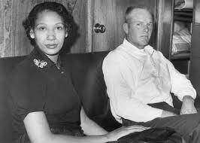
Loving v. Virginia (1967)

